Slide 1
日本各級學校入學制度

Slide 2
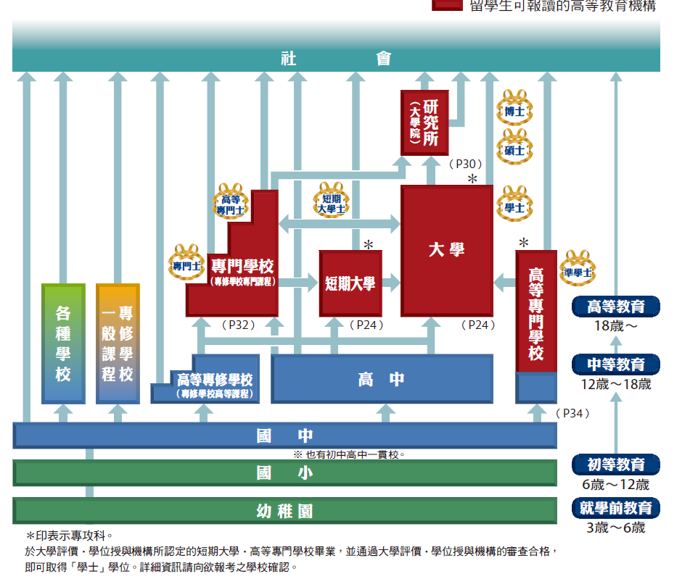
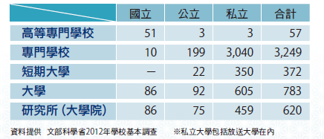
高中入學
入學的年齡是以入學年度4月1日的時間點為準需年滿15歲。
大致可區分為二，即一般入學及推薦入學。一般入學是以學力、學校推薦調查書；而推薦入學則以學校推薦調查書及學校外活動實績作為合格與否的判斷依據。有些推薦入學必須經過面試及提出小論文（作文）。
日本高中入學考試，稱為「高校受驗」或「高校入試」。
因各地各公私立學校需求進行選拔，故一般入學通常除了參加「高校受驗」外，學校會進行其他方式做挑選。
高校受驗（國文、社會、數學、理化、英文）。

Slide 3
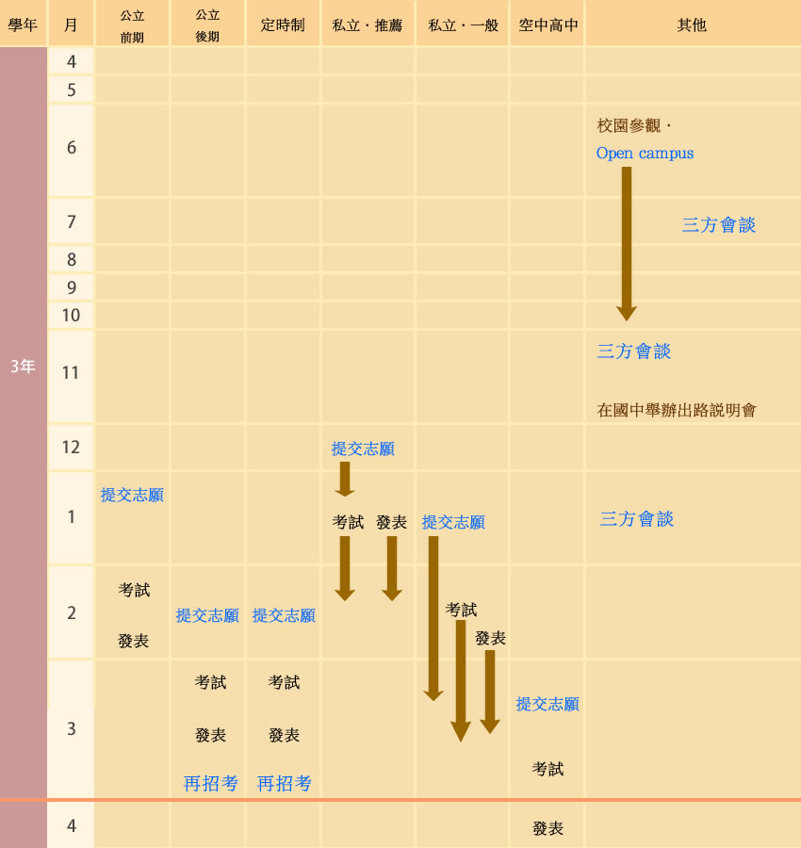
高中入學
（一）私立學校的入學
私立學校等區分為單項申請及同時申請，也有對第一志願申請者採取降低合格標準的優惠待遇，私立高校的一般入學幾乎都不採用學校推薦調查書及學校學習記錄。是先在正式考試前與學生進行面談而直接決定合格與否，因此常被批評入學過程透明度不明，而衍生不公平的流言。
（二）公立高校的入學
自治體的公立高校入學制度因都(東京都)道(北海道)府(大阪府、京都府)縣的不同而有所差異；可區分為由複數高校所組合而成學校群的綜合入學複合選拔的自治體，及以學校為單位進行單獨選拔的自治體。
連結https://www.deskstyle.info/eria/hyogo/juken.html

Slide 4
高中入學
(三)綜合選拔的入學
為避免過度入學競爭及防止高校排名序列化，同時給予新設高校具有更大的發展成長空間所衍生的教育選拔制度，但是因學生無法自由選擇想進入學校的缺點及採用綜合選拔的縣屬公立學校的大學升學率並不如預期等弊害，已被大多數縣所捨棄。
(四)特色選拔的入學
各高校提出擬募集學生的條件，及因應各高校特色需求的選拔方式所進行的入學考試制度，在規定的員額內分出部份名額募集符合條件的學生。
(五) 「中高一貫教育」
各由學校直升的「內部升學」者並不需要參加筆紙測驗的學力檢查，而補校及通訊制高校的入學也採取自行選拔的方式

Slide 5
高等專門學校入學
相似台灣的五專。
中學校畢業生、應屆畢業生及中等教育學校前期課程修了之學生，具應試資格。
國立高專採同日考試統一命題。公立高專之中，大阪府立、神戶市立與國立校統一命題。
各校、各學科按學生志願填選，入學結果依據成績決定。
各高專設有推薦入試，名額約佔總招生額的 20% - 50%。推薦入試不合格者，仍可參加學力選拔考試。
以高中畢業生、高中應屆畢業生及留學生為對象，轉學進入三年級或四年級的制度。
招生名額為各高專自行裁量，入學考試亦為各校獨自命題

Slide 6
專修學校入學
專修學校分為三種類，「專門課程」、「高等課程」、「一般課程」。
高等課程：國中畢業以後就能入學，稱為「高等專修學校」。日本政府規定，自費的外國人留學生務必在母國完成12年的高等教育才能赴日本求學，因此，一般留學生是不能進入這類學校就讀。
專門課程：入學資格是高中畢業以上的學歷，外國人留學生至少需具備母國12年以上的完整教育(類似二專和四技)。
一般課程：學歷年齡不拘，適合幫助生涯發展的教育場所，稱為「專修學校」。但是，外國人留學生不能依「一般課程」取得留學簽證，因此，一般的留學生就無法申請。

Slide 7
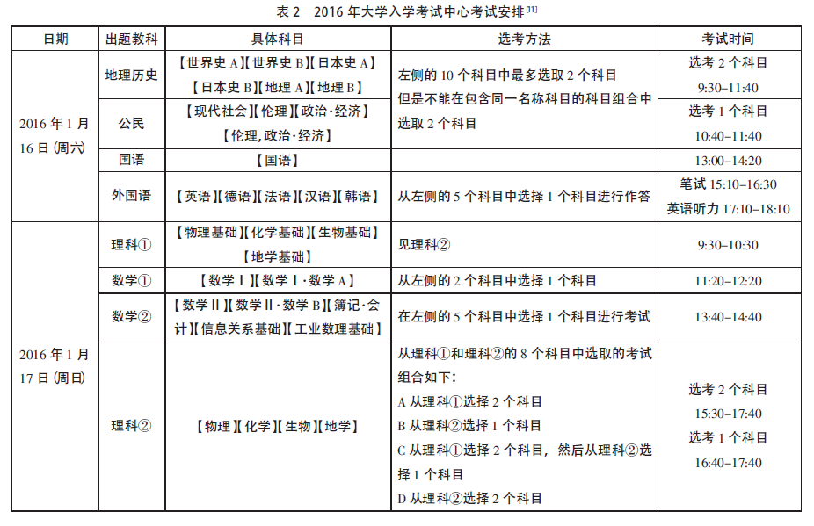
大學入學
大學入學考試有四種選拔途徑，最常見的是 1.普通大學入學考試 2.AO（AdmissionOffice）考試 3.推薦入學考試 4.特別選拔考試（指針對職業高中畢業生、綜合學科畢業生、社會人士、留學回國人員子女等的特殊選拔考試）。
參加普通大學入學考試的學生需要先參加學力考試，學力考試的成績是學生能否被錄取的最重要的依據。當然，不同的大學也會採取不同的標準適當審核學生們高中時期的調查報告等內容，也有的大學會進行兩輪選拔，對考生進行面試和小論文的考查

Slide 8
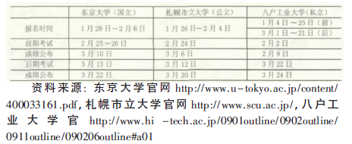
大學入學
各大學一般入學選拔主要採用的是「分離分割」式，即按照一定比例，將招生名額分割開，實施前期日程和後期日程的兩次考試。一般前期日程招生名額較多，後期日程招生名額較少。考試的內容、方法、時間等完全由各大學自行決定。
國、公、私立各大學招生無論是前期考試，還是後期考試，在排程上都是錯落不一的，這意味著如果考生在某大學的前期考試落榜了，不僅有機會再參加同一所大學的第二次考試，而且還可以繼續選擇報考其他層次若干所大學的後期考試。

Slide 9
大學入學
AO 考試是對考生的書面材料進行詳細核查，並結合長時間的全面面試等形式，對入學申請者的能力、適應性、學習積極性、入學目的等進行綜合性判斷的選拔方式。考生們可以根據自己的意願決定是否選擇該方式參加考試。該選拔方式不是以考查學生高中時期知識、技能的修習狀況為重點，而是更注重學生的綜合能力。主要分三類①論文考查型②面試對話型③體驗校園型。
但文部科學省規定需要至少在以下四種參考標準中選擇一種：①各所大學實施的檢測（筆試、實用技藝、口試），其成績作為合格與否的標準；②大學入學考試中心考試，其成績作為申請的必備條件或合格標準；③國內外各種資格、水準檢測，其成績作為申請的必備條件或合格標準；④高中時期的平均績點。

Slide 10
大學入學
推薦入學考試則必須要有所在高中校長的推薦信。各所大學原則上會免除對被推薦學生學力的考查，主要依據其高中時期的調查報告瞭解考生高中的表現情況，當然，也可以採用面試和小論文的方式瞭解學生的綜合學習能力。同樣，如果只通過推薦信和調查報告很難判定考生的學習能力，學校可以至少採用上述①-④中的一項標準進行輔助判斷。可歸納為以下幾種類型：
①中心考試+推薦入學，此方式是大學根據考生參加“中心考試”的成績，再通過高中調查書、校長推薦信等進行綜合考量，決定是否錄取學生。
②高中直接推薦，採用此類型的大學只要推薦高中生的平時成績符合要求，即可直接參加大學組織的面試，合格後便被錄取，實施本方式的多為擁有附屬高中的大學。
③指定高中推薦入學，是先由大學指定的高中推薦學生，然後大學對被推薦考生的資料進行篩選，再對考生進行面試，綜合評價合格後，即可獲得大學入學資格，一般名牌私立大學多採取該方式。④特殊專長推薦入學，此類型是在體育、音樂、美術等方面有特殊專長的學生，經由高中推薦便可升入大學。

Slide 11
謝謝聆聽

